Slide 1

CHÀO MỪNG THẦY CÔ
ĐẾN DỰ GIỜ LỚP 4B2
Thứ năm ngày 14 tháng 11 năm 2024
Trường Tiểu học Hòa Lợi
Giáo viên: Nguyễn Tấn Lợi

Slide 2

Thứ năm ngày 14 tháng 11 năm 2024
Bài hát này nói về điều gì?

Slide 3




Thứ năm ngày 14 tháng 11 năm 2024
Hoạt động trải nghiệm
Bài: Tham gia trò chơi tập thể

Slide 4

Thứ năm, ngày 14 tháng 11 năm 2024
1. Tổng kết hoạt động tuần 11

Slide 5
Thứ năm, ngày 14 tháng 11 năm 2024
1. Tổng kết hoạt động tuần 11
Nề nếp
Tốt
Chưa tốt
Vào lớp đúng giờ, đầy đủ
Làm bài và nộp bài đầy đủ
Có học bài và chuẩn bị bài
- Vệ sinh sạch sẽ.
Thực hiện tốt nội quy lớp học
Một số bạn không làm bài tập hoặc không đúng yêu cầu.
Một số bạn còn chưa học bài và quên mang dụng cụ học tập
Một số bạn chưa giữ vệ sinh tốt.

Slide 6
Thứ năm, ngày 14 tháng 11 năm 2024
2. Xây dựng kế hoạch tuần 12
Tiếp tục thực hiện nội quy HS.
Chấp hành tốt ATGT.
Tiếp tục ổn định, duy trì nền nếp quy định, thực hiện tốt các nội quy của nhà trường.
Tích cực học tập để nâng cao chất lượng.
Tiếp tục duy trì các hoạt động: thể dục, vệ sinh trường, lớp xanh, sạch, đẹp và cả ý thức nói lời hay, làm việc tốt ....
Thực hiện các hoạt động khác theo phân công

Slide 7

Thứ năm ngày 14 tháng 11 năm 2024
3. Sinh hoạt tập thể theo chủ điểm:
BIẾT ƠN THẦY CÔ – YÊU QUÝ BẠN BÈ
Notes:
Ngày 20/11 sớm đã trở thành một ngày lễ kỷ niệm nghề giáo truyền thống của Việt Nam. Điều này vô cùng phù hợp với một dân tộc hiếu học và truyền thống tôn sự trọng đạo như Việt Nam.
Ngày 20/11 chính là dịp để thế hệ học sinh thể hiện lòng biết ơn, tri ân sâu sắc đến thầy cô giáo của mình. Dù đang ngồi hay rời xa ghế nhà trường, cứ đến ngày 20/11, mọi người đều hướng đến thầy cô giáo, gửi những lời chúc, những món quà tốt đẹp đến thầy cô.

Slide 8


Thứ năm, ngày 14 tháng 11 năm 2024
TRÒ CHƠI HÁI XOÀI
LUẬT CHƠI
- Mỗi tổ là 1 đội
- Đại diện mỗi tổ sẽ chọn 1 quả xoài để trả lời câu hỏi.
- Nếu cả tổ không trả lời được thì sẽ nhường quyền trả lời cho đội khác
- Mỗi quả xoài hái được tương ứng với 5 điểm.

Slide 9





Thứ năm, ngày 14 tháng 11 năm 2024
2
4
3
8
5
1
7
6

Slide 10



Thứ năm, ngày 14 tháng 11 năm 2024
Câu 1: Biểu hiện của tình bạn là?
A. Bình đẳng và tôn trọng nhau.
B. Chân thành, tin tưởng.
C. Đồng cảm, giúp đỡ nhau.
D. Tất cả đều đúng.

Slide 11
Thứ năm, ngày 14 tháng 11 năm 2024
Câu 2: Duy trì tình bạn bằng cách nào?
A. Nói xấu bạn sau lưng.
B. Thể hiện thái độ vui vẻ, cởi mở.
C. Chia sẻ sở thích với bạn.
D. B và C đều đúng.

Slide 12
Thứ năm, ngày 14 tháng 11 năm 2024
Câu 3: Từ khoá nào tạo thành bông hoa tình bạn?
A. Dối trá.
B. Tôn trọng.
C. Lợi dụng.
D. Khai thác.

Slide 13
Thứ năm, ngày 14 tháng 11 năm 2024
Câu 4: Điền từ thích hợp vào chỗ trống “Cách tốt nhất để duy trì tình bạn là … nhau”?
A. Phản bội.
B. Nói dối.
C. Chân thành.
D. Nói xấu.

Slide 14
Thứ năm, ngày 14 tháng 11 năm 2024
Câu 5: Điền từ thích hợp vào chỗ trống “Học … không tày học …”?
A. bạn/ thầy
B. thầy/ bạn
C. bạn/ cha mẹ
D. cha mẹ/ thầy

Slide 15
Thứ năm, ngày 14 tháng 11 năm 2024
Câu 6: Nếu em và bạn bè có ý kiến khác nhau, em nên làm gì?
A. Lắng nghe nhau để hiểu nhau.
B. Ngừng kết bạn và tìm bạn bè mới.
C. Cãi nhau.
D. Thuyết phục bạn theo ý kiến mình.

Slide 16
Thứ năm, ngày 14 tháng 11 năm 2024
Câu 7: Khi bạn làm sai một điều gì đó với bạn bè, bạn nên làm gì?
A. Trách mắng và từ chối nhận lỗi.
B. Xin lỗi và sửa chữa lỗi lầm.
C. Bỏ qua.
D. Đổ lỗi cho người khác.

Slide 17
Thứ năm, ngày 14 tháng 11 năm 2024
Câu 8: Khi em thấy một người bạn đang gặp khó khăn trong việc học, em sẽ làm gì?
A. Chê bai và nói xấu về người đó.
B. Bỏ qua và không quan tâm.
C. Chia sẻ và giúp đỡ bạn học.
D. Tránh gặp và nói chuyện với bạn.

Slide 18
Thứ năm, ngày 14 tháng 11 năm 2024
TRÒ CHƠI GHÉP HÌNH
LUẬT CHƠI
- Mỗi tổ là 1 đội
- Quan sát tranh và ghép lại cho đúng. Đội hoàn thành nhanh nhất lần lượt được 20 điểm, 15 điểm, 10 điểm và đội về cuối cùng được 5 điểm.

Slide 19
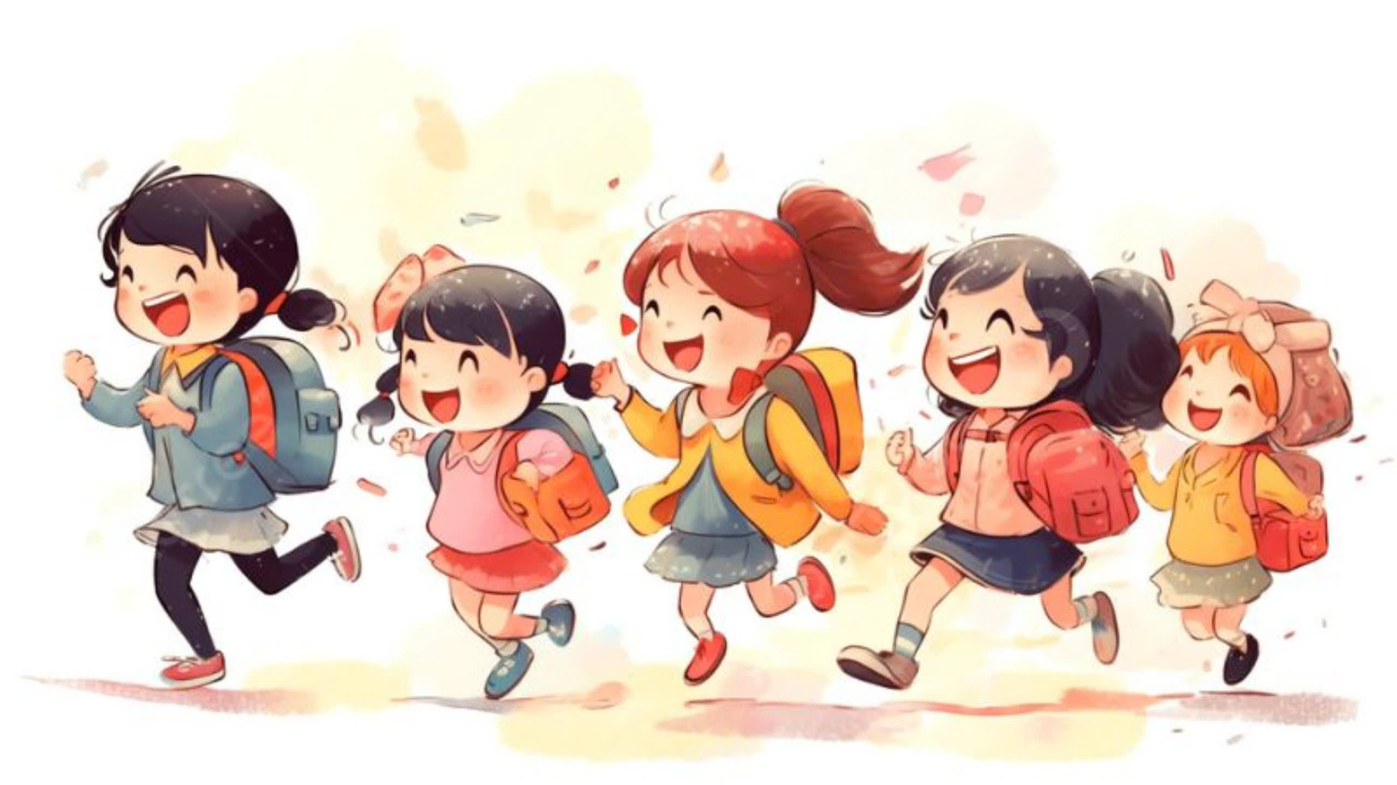
Thứ năm, ngày 14 tháng 11 năm 2024
TRÒ CHƠI GHÉP HÌNH

Slide 20
Tuần qua, các em đã làm tốt những việc gì?

Slide 21
DẶN DÒ
Nhận xét tiết học.
Chuẩn bị các tiết mục văn nghệ chủ đề “Thầy cô và bạn bè”.

Slide 22


